Slide 1




ĀRPUSĢIMENES APRŪPE LATVIJĀ, KUR ESAM UN KURP DODAMIES
Ilze Kurme
Bērnu un ģimenes politikas departamenta direktore
Labklājības ministrija

Slide 2
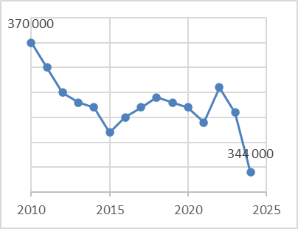
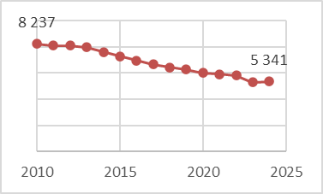
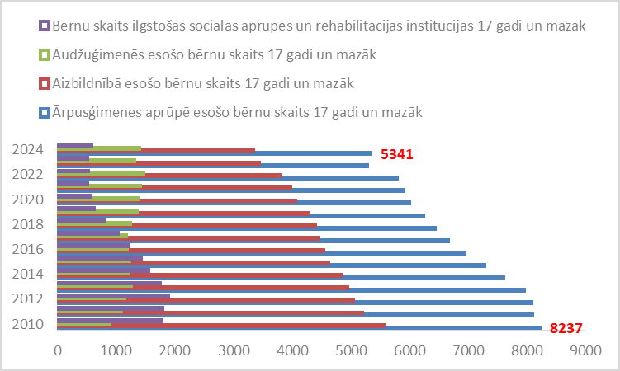
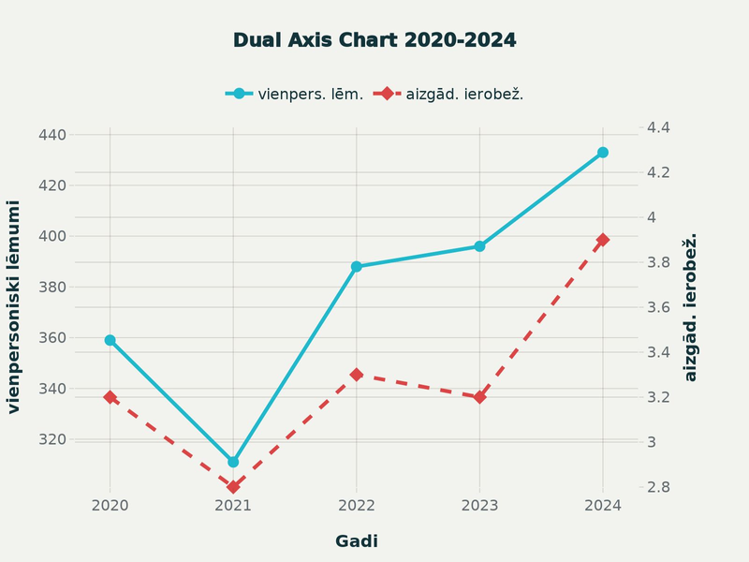
BĒRNU SKAITS
KUR ESAM?
˃ ˃ Ikgadu vidēji 800 bērni pamet ārpusģimenes aprūpi
˂ ˂ Un aptuveni tikpat tajā ienāk no jauna vai atkārtoti
˜ 65%
Aizbildņu aprūpē
˜ 25%
Audžuģimenēs
˜ 10%
Institucionālā aprūpē

Slide 3











TRAUMAS IZPRATNE
Depresija, trauksme, PTSS, emocionālās regulācijas grūtības, agresijas uzliesmojumi, pašvērtējuma problēmas, destruktīva uzvedība un riska uzvedība
ATTĪSTĪBA UN PIESAISTE
Piesaistes traucējumi, kas veidojas agrīnās atdalīšanas rezultātā. Kavēta emocionālā, sociālā un kognitīvā attīstība. Uzticēšanās grūtības pieaugušajiem
PAMANĪTS KATRS
STĀSTS
IDENTITĀTES UN ĢIMENES SAIŠU SAGLABĀŠANA
Saikne ar bioloģisko ģimeni un radiem, identitātes veidošanās jautājumi
PĀREJAS PERIODI UN STABILITĀTE
Atkārtota traumatiska pieredze mainot aprūpes veicēju. Grūtības iekļauties jaunās vidēs. Plānošana pieaugušo dzīvei (18+ gadi). Sociālo prasmju attīstība patstāvīgai dzīvei
VESELĪBA/ IZGLĪTĪBA
Nepilnīga veselības vēsture un medicīniskā dokumentācija, veselības problēmas un to agrīna diagnostika, profilaktiskās aprūpe.
Skolas maiņas un mācību procesa fragmentācija, zemāki izglītības sasniegumi salīdzinājumā ar vienaudžiem, nepieciešamība pēc individualizētas pieejās un papildu atbalsta

Slide 4
KURP EJAM?
Pamanīts katrs stāsts!
ĀAAC
STIPRINĀŠANA
ARPUSĢIMENES APRŪPES STANDARTS
Kopā pārskata darba prakse ar visām formām, izprastas robežas Centru darbībai un sadarbībai ar pašvaldības sociālo dienestu, Bāriņtiesu un citām institūcijām,
Izdiskutēts un precizēts finansēšanas modelis
Papildus kritērijiem telpām, videi, darbiniekiem uzsvars tiek likt uz bērna vajadzībam (fiziskām, emocionālām, psiholoģiskām).
Vienkopus ietvars vajadzībām neatkarīgi no aprūpes formas.

Slide 5
KURP EJAM?
Pamanīts katrs stāsts!
SPECIĀLISTU ATTĪSTĪBA
FINANSIĀLĀ ATBALSTA STIPRINĀŠANA
Traumā balstīta pieeja
Praktiskas mācības, refleksija, supervīzijas ikdienā
Speciālistu tīklošana un pieredzes pārņemšana
Atlīdzības (aizbildņi, audžuģimenes, adoptētāji)
Izdevumi uzturam (dotācija pašvaldībām)
Grozu pielīdzināšana

Slide 6
KURP EJAM?
Pamanīts katrs stāsts!
DARBS AR AUDŽUĢIMENĒM
DARBS AR AIZBILDŅIEM UN ADOPTĒTĀJIEM
Jauna specializācija, tai skaitā palielināta atlīdzība
Veselības un civiltiesiskā apdrošināšana
Atbalsta persona
Atelpas brīdis
Precizētas robežas starp ĀAAC sociālo darbinieku un sociālā dienesta sociālo darbinieku
Specializācija sociālajiem darbiniekiem - darbs ĀAAC

Slide 7
KURP EJAM?
Pamanīts katrs stāsts!
IZPRATNES STIPRINĀŠANA
SADARBĪBA
Bērna vērtība - pašvaldības līmenis, lēmumu pieņēmēji, institūcijas, atbalsta speciālisti
Traumas izpratne - “Uzvedība kā valoda”
Pieejams stabils un uzticams pieaugušais
Sabiedrības izglītošana
Kopš ĀAAC izveides pašvaldību darbs ar ārpusģimenes aprūpē esošiem bērniem NAV BEIDZIES!
Darbs ar aizbildņiem
Darbs ar bērniem, 16 +, pēcaprūpe
Kombinēti pakalpojumi nepieciešamības gadījumā

Slide 8
Paldies, jautājumi
ilze.kurme@lm.gov.lv

